Slide 1
Demo af ny BBR-brugergrænseflade og andre nyheder i BBR

Slide 2
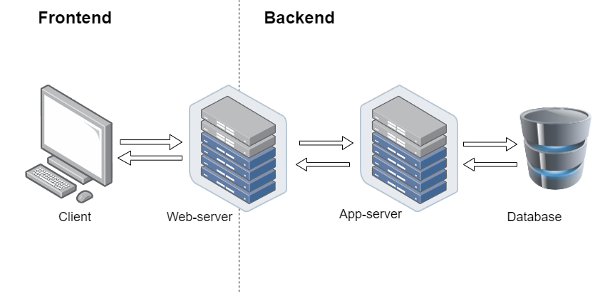
Hvad har vi ændret?

Slide 3
Ny brugergrænseflade – Hvorfor?
  Den tidligere brugergrænseflade er opbygget med et værktøj som ikke længere er understøttet.
  =
  Kan på sigt resultere i en forringelse af brugeroplevelsen samt en forringet sikkerhed i løsningen.

Slide 4

Hvordan blev opgaven grebet an?
Analyse og planlægning
Arbejdet med at analysere hele den gamle kodebase blev startet op.
Alt blev nedbrudt til mindre arbejdsopgaver.
Alt blev gennemgået og estimeret.
November 2022

Slide 5



Ny brugergrænseflade
1:1
Genkendelig
Behagelig at arbejde i

Slide 6

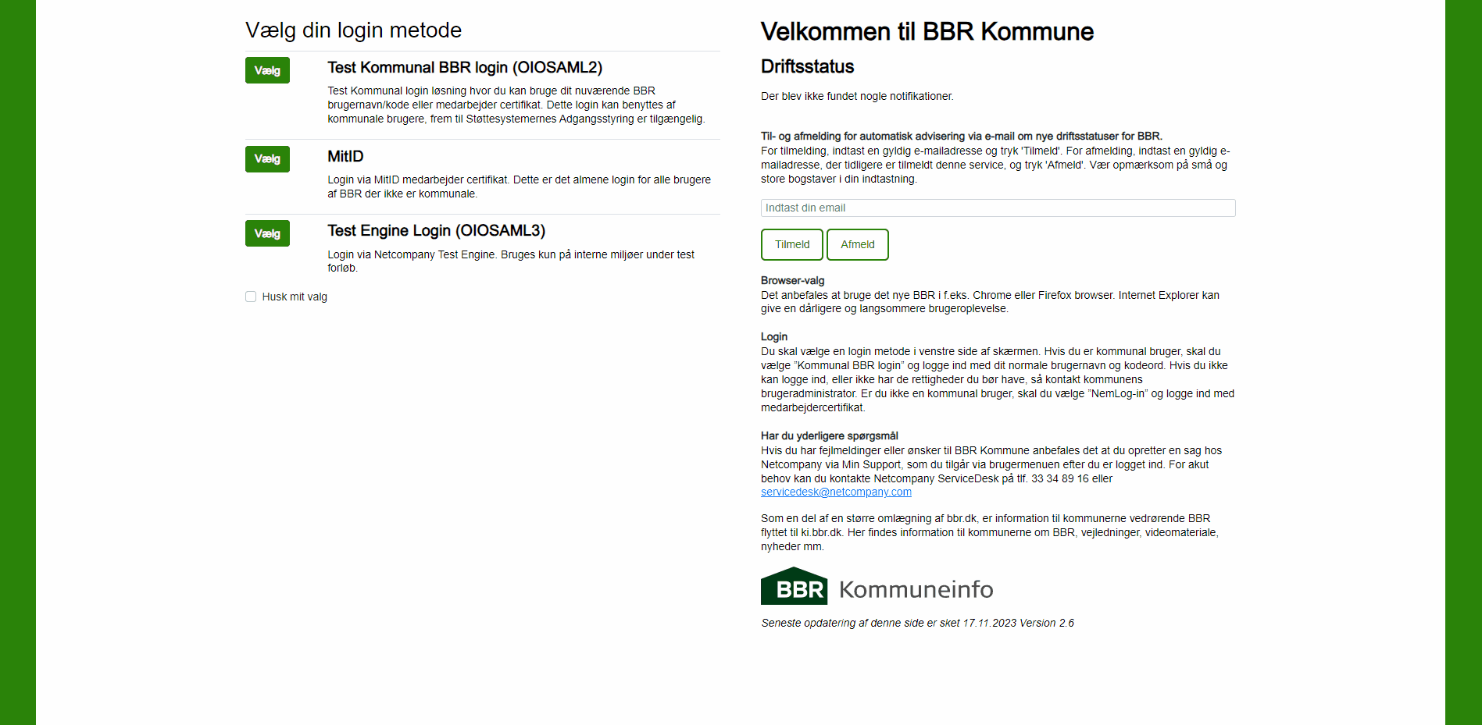

Slide 7
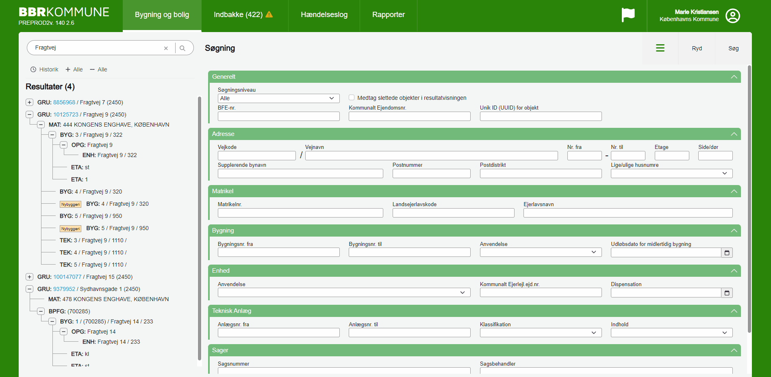

Slide 8
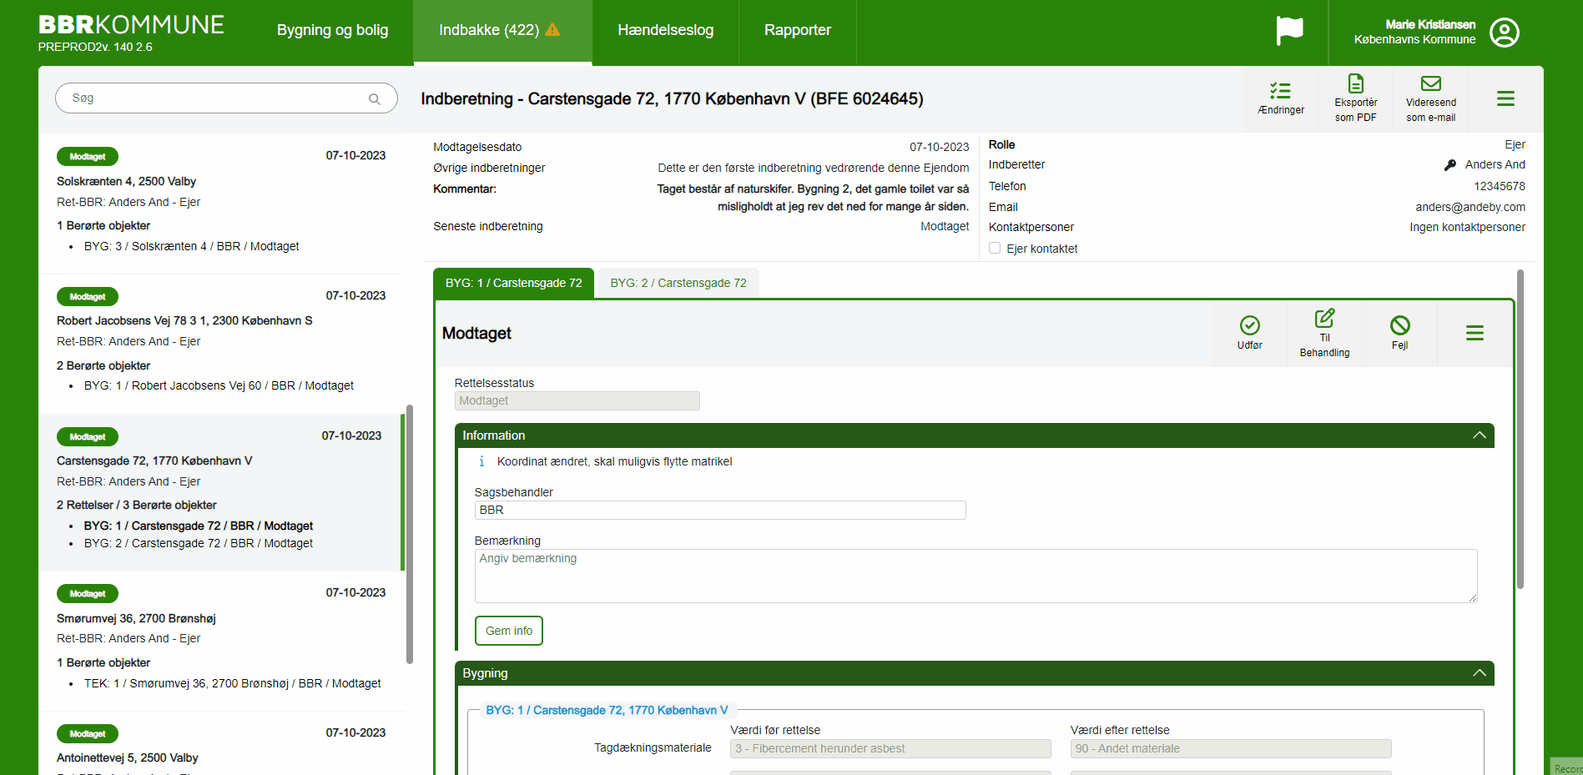

Slide 9


Slide 10
Hvad er der så af nye ændringer i BBR 2.6 ?
Notes:
Steffen
Men ud over den nye brugergrænseflade – hvad er der så af nye ændringer I BBR 2.6? Det vil steffen fortælle noget mere om.

Slide 11
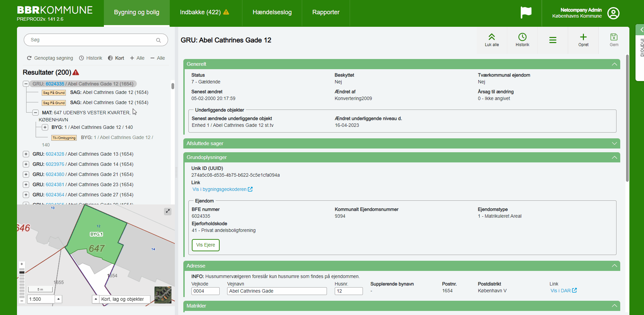
Masseopdater enhed
Det er nu også muligt at masseopdater enheder i sagsstatus ‘Til-/Ombygning’.
Altså er det muligt på stam-enheder, enheder i sagsstatus ’Nybyggeri’, og enheder i sagsstatus ’Til-/Ombygning’.

Slide 12
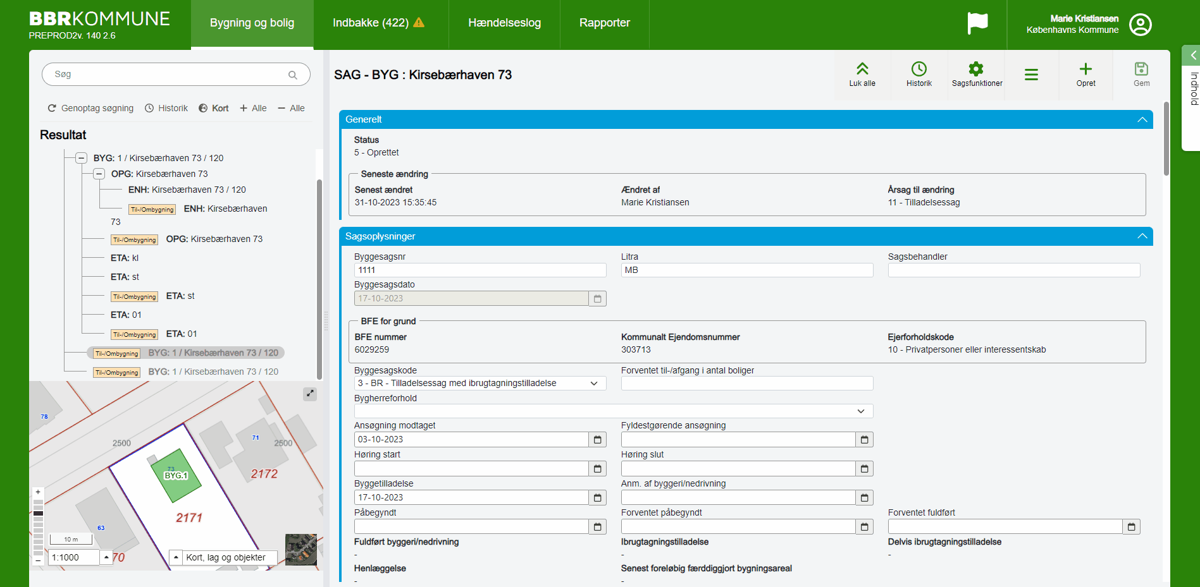
Opdatering af funktionalitet Fuldfør/Påbegynd relaterede sager ift. litra
Funktionen “Fuldfør alle relaterede sager” er blevet udvidet, således at man nu kan vælge om man vil fuldfører sager med samme byggesagsnr eller samme byggesagsnr og litra.
Vælger man at fuldfører alle relateret sager med samme byggesagsnr og litra vil litra også vises i modalen.

Slide 13
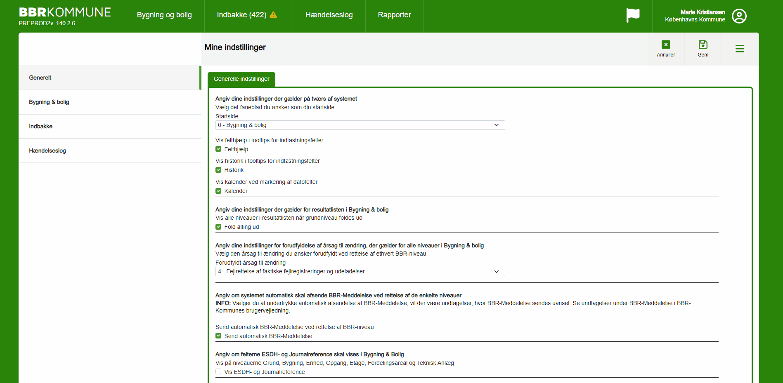
Tilføjelse af tidsbegrænset dispensation til favoritfelter
Det er blevet muligt at tilføje feltet “Tidsbegrænset dispensation” til favoritfelter på enheder

Slide 14
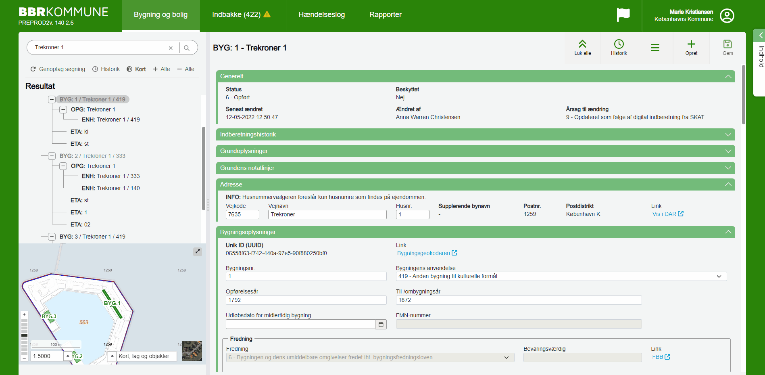
Opdatering af varmeinstallation ved sammenlægning af bygninger
Feltet varmeinstallation vil på sammenlægningen blive gult, således at man bliver opmærksom på at feltet skal udfyldes.
Udfyldes feltet ikke, vil en fejlbesked vises.
Hvis de to bygninger som sammenlægges har forskellige værdier vil feltet være blankt ved sammenlægningen.

Slide 15
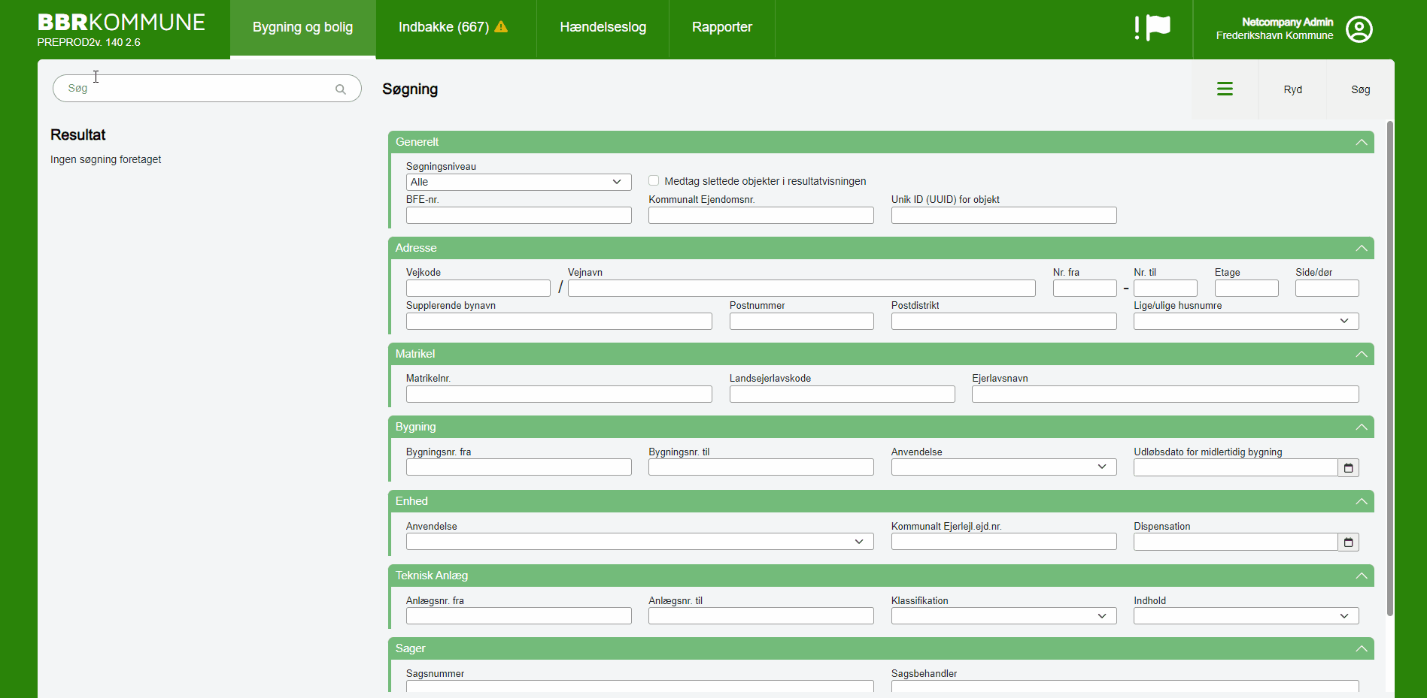
Håndtering af tværgående BFE’er i BBR kommune
Indberetninger til tværkommunale ejendomme markeres ved en særlig orange indikator på resultatlisten (Niveauer: BYG, ENH, TEK)

Slide 16
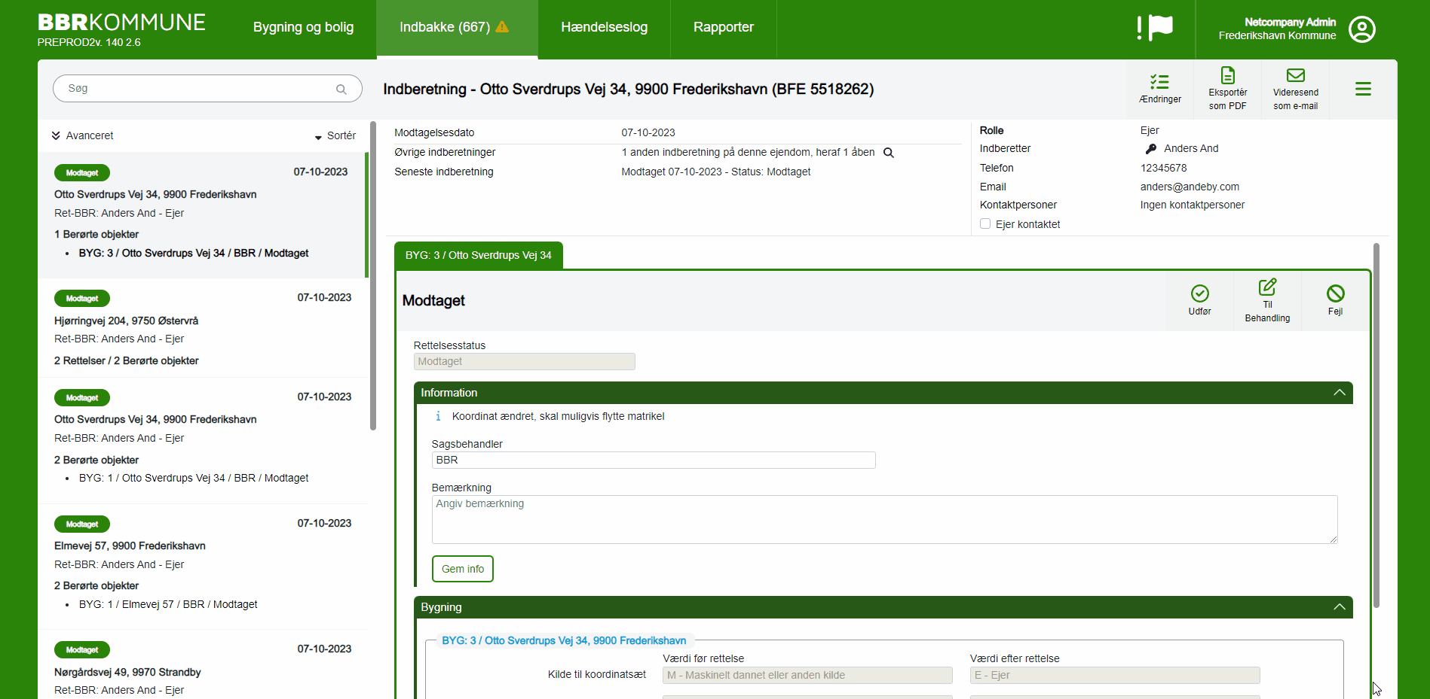
Håndtering af tværgående BFE’er i BBR kommune
Indberetninger til tværkommunale ejendomme markeres ved en særlig orange indikator på resultatlisten
I detaljeoverblikket for indberetninger på tværkommunale ejendomme fremgår det hvilke kommuner den pågældende ejendom strækker sig over.

Slide 17
BBR 2.6.5

Slide 18
BBR 2.6.5 Indhold
Nye byggesagskoder for nedrivning og lovliggørelse
  Byggesagskoder der udfases (men fortsat kan vælges)
    (UDFASES) 2 - BR - Anmeldelsessag (garager, carporte, udhuse og nedrivning)
    (UDFASES) 5 - BR - Anmeldelsessag (øvrige)
  Nye byggesagskoder
    6 – BR – Tilladelsessag Nedrivning
    7 – BR – Lovliggørelse

Slide 19
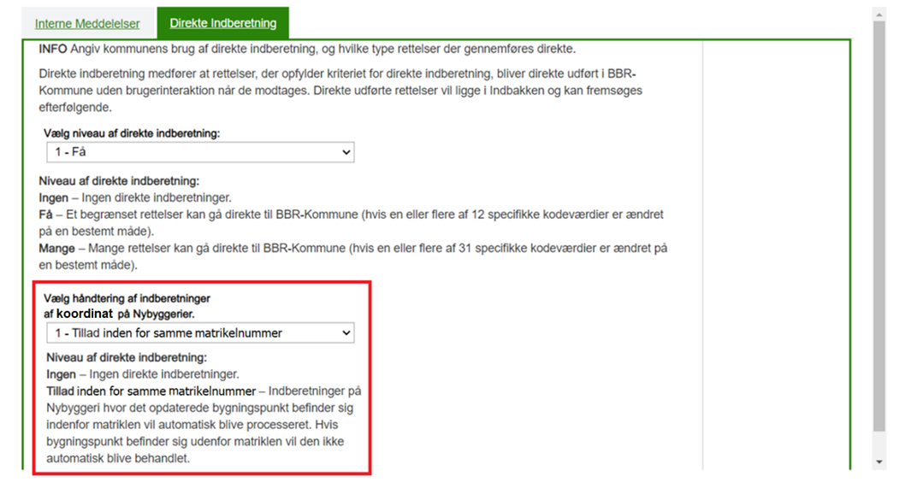
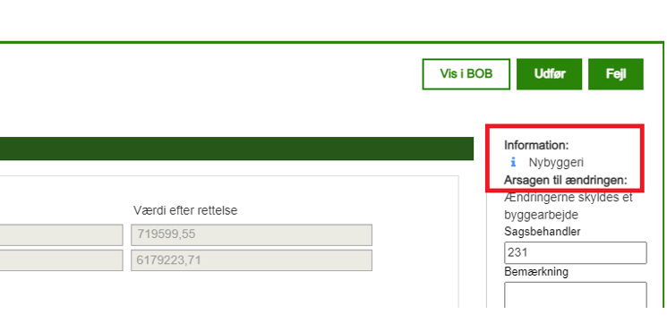
BBR 2.6.5 Indhold
Udvidelse af Indberetningsservice – Nybyggeri
  I forbindelse med opgaver ved matrikulære forandringer er landinspektøren forpligtet til at sikre at alle bygninger og tekniske anlæg i BBR er sikker geokodet. Dette krav omfatter også nybyggeri.
  Det vil være muligt at tillade direkte indberetning, så længe punktet ligger indenfor samme matrikel.

Slide 20
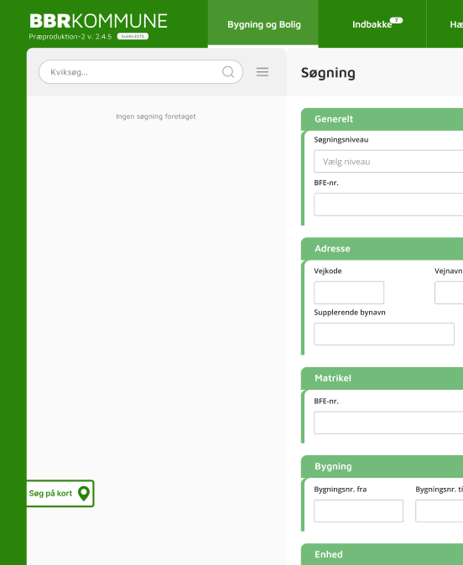
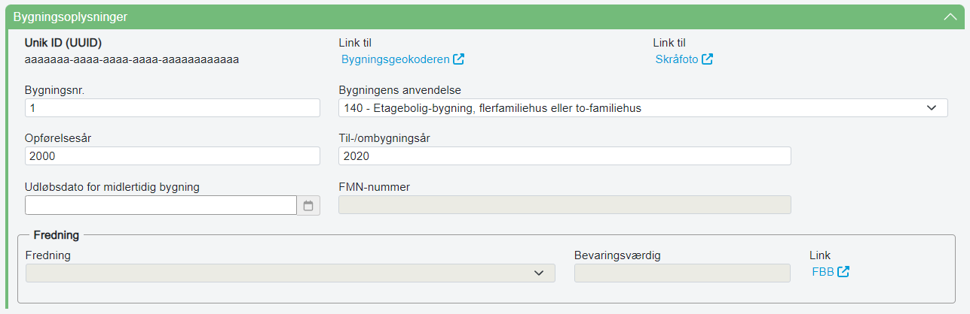
BBR 2.6.5 Indhold
Søg via kort samt link til skråfoto

Slide 21
BBR 2.6.5 Indhold
Opdatering af Påbegyndelsesrykkeren
Kopier og flytte forklædesager på Grund
Opdatering af boligtypeberegningen
  Feltet beregnes ikke for sags- og indbakkeversionen af objektet.

